Slide 1
Вирусы — неклеточные формы жизни
Работа ученицы 10-А класса
Шураевой Кристины

Slide 2
Что такое вирус?
Вирусы — это крошечные частички, которые вызывают различные заболевания у людей, животных и растений. Слово «частички» может показаться странным, однако давайте разберемся, почему мы используем именно его.
Вирусы настолько малы, что могут просачиваться даже сквозь самые мелкопористые фильтры. Крошечный размер не позволяет разглядеть их в обычный микроскоп, поэтому, изучая вирусы, ученые вынуждены пользоваться фотографиями, полученными с помощью электронного микроскопа. В отличие от бактерий их нельзя разводить в сахарном сиропе: они растут и размножаются только в присутствии живой материи. Являясь паразитами, они целиком и полностью зависят от организма, в котором находятся.
Из-за того, что они так малы и искусственно создать условия для их роста необычайно трудно, многие исследователи склоняются к мысли, что вирусы — вовсе не живые организмы, но некое среднее звено между живой и неживой материей.
Вирусы являются источниками болезней, многие из которых известны всем. Воздействуя на различные органы тела, каждая группа вирусов вызывает различные виды заболеваний.
Многие кожные болезни, такие как ветрянка, оспа, корь,— результат деятельности одной группы вирусов. Другая является причиной заболеваний центральной нервной системы: бешенство, воспаление мозга, детский паралич. Третья воздействует на внутренние органы и вызывает желтую лихорадку, грипп, обычную простуду, вирусное воспаление печени и многие другие.

Slide 3
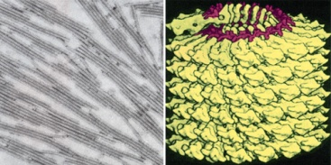
Строение вирусов
Вирусы имеют настолько простое строение, что их нередко вообще не считают живыми. Каждая вирусная частица состоит из небольшого количества генетического материала (ДНК или РНК), заключённого в белковую оболочку (капсид). У вироидов (мельчайших вирусоподобных частиц, вызывающих инфекционные болезни растений) капсид отсутствует. В составе ряда вирусов присутствуют углеводы и жиры. Некоторые вирусы (например, вирус герпеса) имеют дополнительную оболочку, образующуюся из плазматической мембраны клетки-хозяина. В отличие от всех остальных организмов вирусы не имеют клеточного строения. Полностью сформированная инфекционная частица называется вирионом.
Капсид представляет собой, как правило, либо правильный многогранник (додекаэдр или икосаэдр), либо оболочку спиральной формы.
Слева: вирус табачной мозаики (фотография сделана электронным микроскопом с увеличением в сто тысяч раз). Справа: схема строения вируса; красную нить РНК окружают молекулы белка

Slide 4
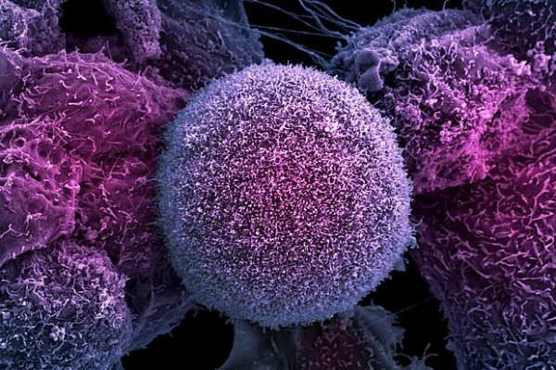
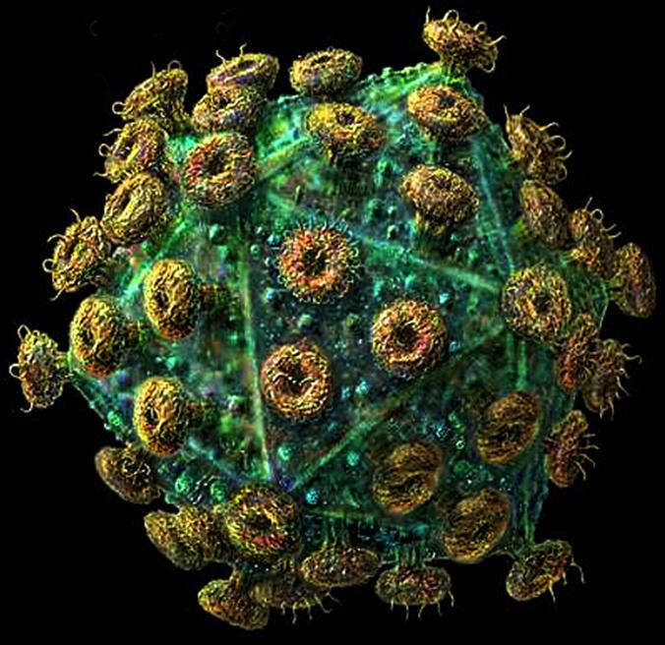
Размеры вирусов
Величина вирусов варьирует от 20 до 300 нм (1 нм = 10-9 м). Практически все вирусы по своим размерам мельче, чем бактерии . Однако наиболее крупные вирусы, например вирус коровьей оспы, имеют такие же размеры, как и наиболее мелкие бактерии (хламидии и риккетсии), которые тоже являются облигатными паразитами и размножаются только в живых клетках. Поэтому отличительными чертами вирусов по сравнению с другими микроскопическими возбудителями инфекций служат не размеры или обязательный паразитизм, а особенности строения и уникальные механизмы репликации (воспроизведения самих себя).
Вирус коровьей оспы ВИЧ

Slide 5
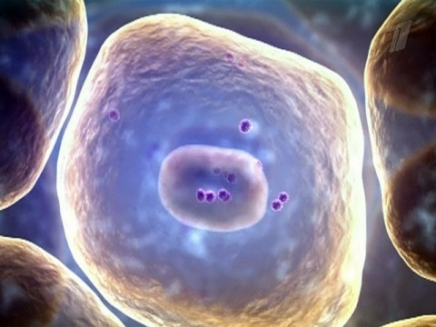
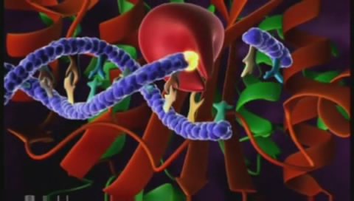
Размножение вирусов
Размножение вирусов является результатом репликации их генома и репродукции других структурных компонентов вириона. Эти процессы происходят внутри инфицированной клетки. Для того, чтобы вирус мог размножиться, он должен вначале заразить клетку; чтобы заразить клетку, вирус должен связаться с клеточной поверхностью, проникнуть в клетку и «раздеться» до такой степени, чтобы его геном стал способен реализовать свои генетические функции, в результате чего появится новое потомство вируса. Спектр хозяев разных вирусов значительно варьирует, он определяется как видами животных, так и типами клеток, в которых данный вирус может размножаться.
Одни вирусы имеют широкий спектр хозяев, другие заражают лишь клетки одного типа определенных видов животных. Способность клеток и организма заражаться вирусом называют, соответственно, чувствительностью и восприимчивостью. Когда восприимчивый организм вступает в контакт с вирусом, первоначально заражаются лишь чувствительные клетки у входных ворот инфекции (например, миндалины). Однако для клинического проявления инфекции этого может оказаться недостаточно, так как болезнь возникает вследствие заражения клеток-мишеней (например, нейронов, гепатоцитов) после того, как вирус размножился на месте внедрения в организм. В ряде случаев клетки-мишени располагаются у входных ворот инфекции (например, кишечные, респираторные инфекции).
События, происходящие в инфицированной клетке, могут существенно различаться и конечный результат их также может быть различным — от размножения вируса (продуктивная инфекция) с разрушением или/без разрушения клеток до трансформации клеток, которые приобретают способность к неограниченному делению.

Slide 6
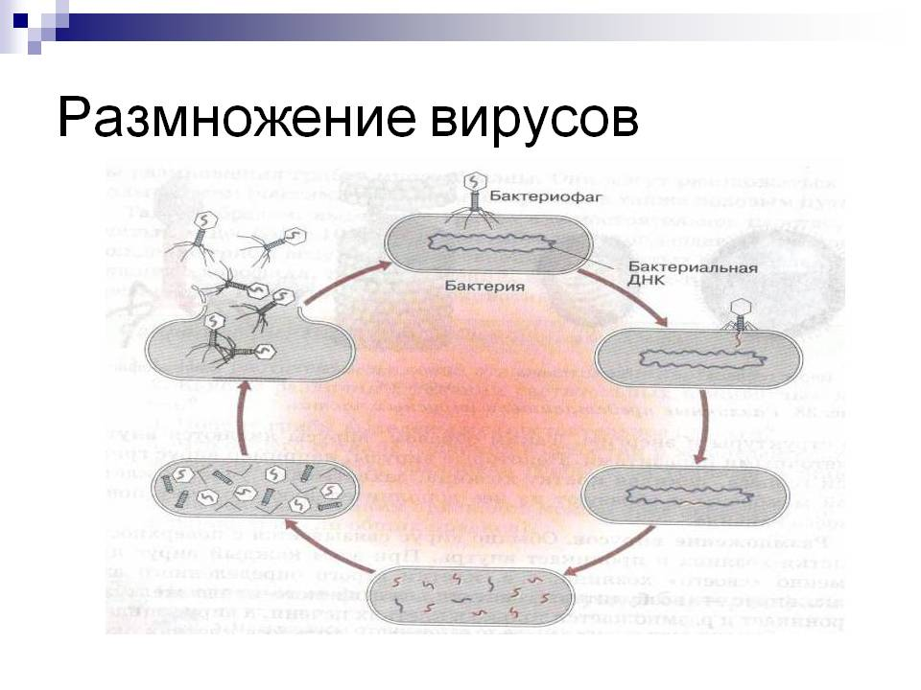

Slide 7
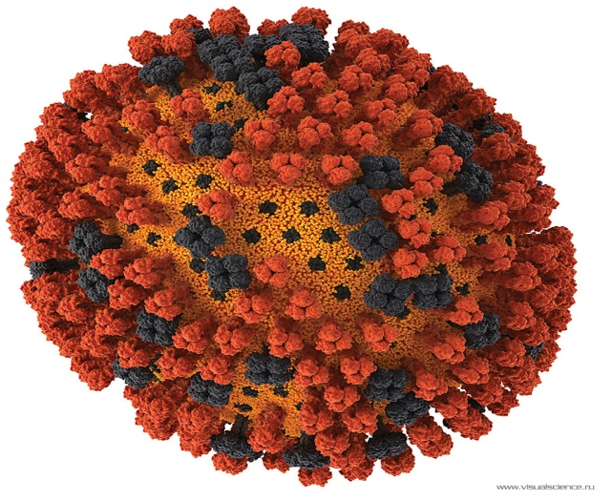
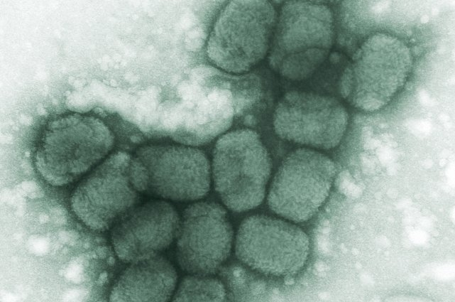
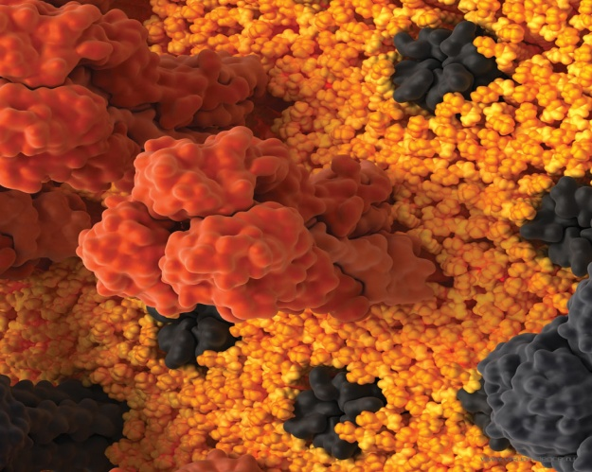
Классификация вирусов
На систематическое положение вирусов указывают разные показатели: тип нуклеиновой кислоты и количество нитей (одно- или двухнитчатая), ее масса и относительная доля в вирусной частице. Кроме того, вирусы подразделяются в зависимости от формы капсида и строения оболочки, природы хозяина и многих других факторов. При обозначении конкретного вируса также необходимо указывать переносчика - если он есть.
По форме вириона вирусы делятся на: сферические (вирусы кори, гриппа, арбовирусы и др.), палочковидные (вирусы мозаичной болезни табака, картофеля и др.), кубоидалъные (аденовирусы, реовирусы, вирусы оспы и др.) и сперма-тозоидные (некоторые бактериофаги).
В зависимости от поражаемой клетки-мишени вирусы делят на вирусы животных, растений, грибов и бактерий (бактериофаги, или просто фаги). В пределах каждой группы также имеется деление на подгруппы. Выделяют 17 семейств вирусов позвоночных, 7 семейств вирусов беспозвоночных, 20 семейств вирусов растений, 10 семейств вирусов бактерий и 5 родов вирусов грибов. Многие вирусологи оспаривают применение к вирусам понятия "вид", поэтому мы также проявим в этом осторожность. Обнаружение новых вирусов - явление значительно более редкое, нежели открытие новых видов клеточных организмов.

Slide 8
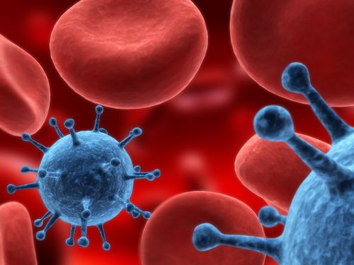
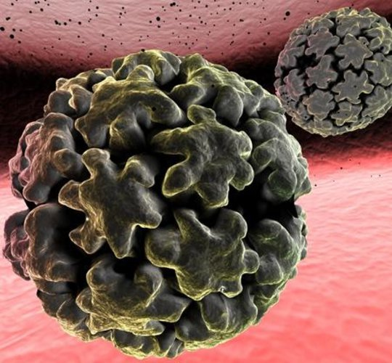
Вирусные заболевания
Вирусные заболевания - это заболевания человека, возникающие в связи с проникновением в клетки человеческого организма и развитием в них различных вирусов, которые представляют собой мельчайшие формы жизни, состоящие из молекулы нуклеиновой кислоты, носителя генетической информации, окруженной защитной оболочкой из белков.
Вирус размножается, питаясь содержимым клетки, в результате чего клетка разрушается погибает.
По эпидемиологическим характеристикам, вирусные заболевания делят наантропонозные вирусные заболевания, то есть те, которыми болеет только человек (например полиомиелит ) и зооантропонозные вирусные заболевания – которые передаются от животных человеку (например бешенство).
По характеру распространения, вирусные заболевания могут передаваться воздушно-капельным путем, при контактах, через предметы общего пользования, еду и т.п.
Вирусы могут поражать клетки самых различных органов человека, поэтому различают вирусные заболевания кожи, дыхательных путей и органов дыхания (заболевания лёгких ), вирусные заболевания кишечника, печени, заболевания слизистой оболочки полости рта (герпес), глаз и др.

Slide 9
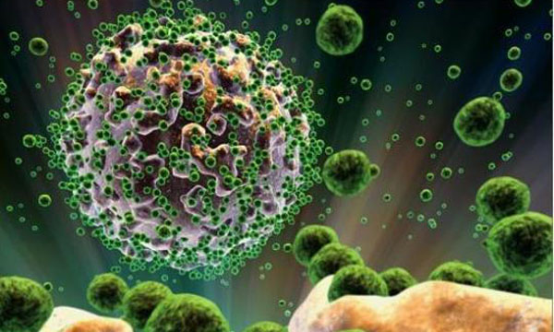
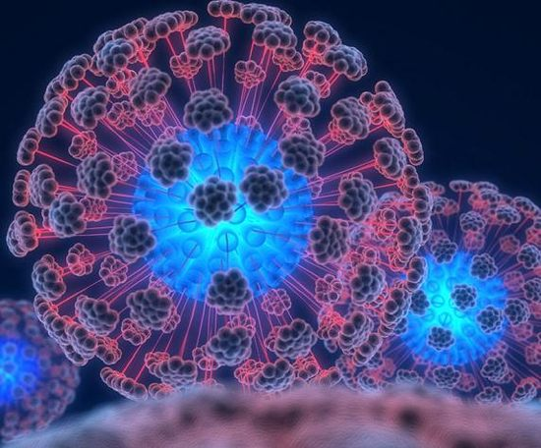
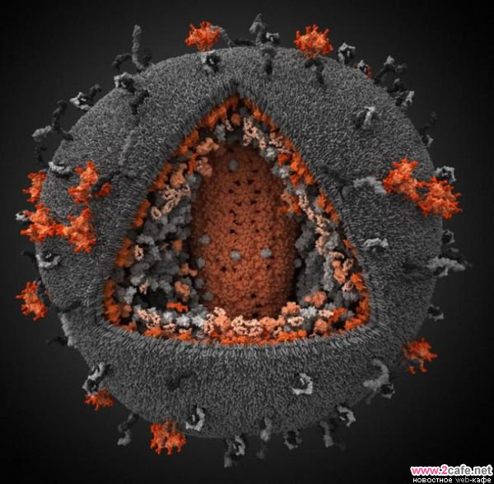
ВИЧ инфекция
Выявленный в 1983 году вирус иммунодефицита человека (относится к ретровирусам - Retroviridae), попадая в организм, вызывает ВИЧ инфекцию, которая на последней стадии развития переходит в СПИД. В отличие от врожденного иммунодефицита, синдром классифицируется в данном случае как приобретенный.
Проникая в клетки, вирус разрушает их настолько, что организм становится неспособным к сопротивлению возбудителям других инфекций, не представляющих опасности для здорового человека с нормально функционирующей иммунной системой. Для ВИЧ инфекции характерен длительный инкубационный период – со времени заражения до развития СПИДа при отсутствии терапии проходит 9-11 лет. Продолжительность этого периода зависит в основном от вирусной нагрузки на организм и его иммунного статуса, а также от возраста, состояния здоровья пациента, наличия вредных привычек и соматических заболеваний.

Slide 10

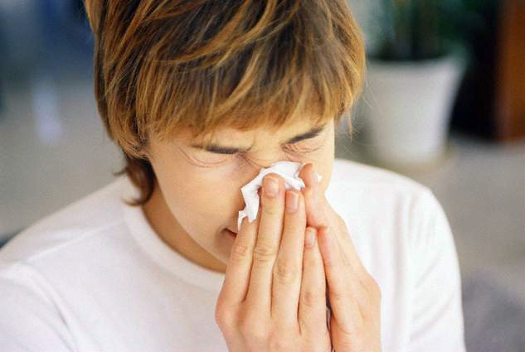
Профилактика и лечение вирусных заболеваний
Человек уязвим для вирусов, поэтому, когда организм подвергается их атаке, иммунная система будет пытаться уничтожить эти инородные элементы.
Слабый иммунитет позволяет вирусу легче проникнуть в организм и прикрепиться к доступным клеткам, в результате чего возникают общие симптомы, такие как лихорадка, озноб, мышечные боли.
Самый лучший способ избавления от вирусов – это укрепление иммунитета. Однако тяжесть заболевания зависит также от общего состояния здоровья, возраста и типа вируса.
Легкие формы заболеваний, вызванных вирусными инфекциями, обычно, требуют лишь симптоматического лечения, чтобы устранить возникший дискомфорт. В то же время, при более тяжелом течении болезни может потребоваться пребывание в стационаре, а иногда даже пожизненное лечение, например, при ВИЧ. Сочетание вариантов лечения таких, как традиционная медицина, альтернативная терапия и природные лекарства, могут помочь в борьбе с инфекцией, контролировать симптомы болезни и укрепить иммунную систему.
Важно помнить, что избавление человека от вируса не может быть достигнуто путем простого приема антибиотиков. Напротив, излишнее использование этих препаратов может ослабить иммунную систему, тем самым, увеличив вероятность заражения другой инфекцией.

Slide 11
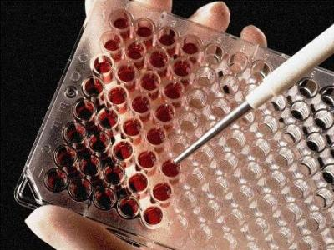

МЕТОДЫ ИЗУЧЕНИЯ ВИРУСОВ
Вирусы бактерий первыми стали объектом детальных исследований как наиболее удобная модель, обладающая рядом преимуществ по сравнению с другими вирусами. Полный цикл репликации фагов, т.е. время от заражения бактериальной клетки до выхода из нее размножившихся вирусных частиц, происходит в течение одного часа. Другие вирусы обычно накапливаются в течение нескольких суток или даже более продолжительного времени. Незадолго до Второй мировой войны и вскоре после ее окончания были разработаны методы изучения отдельных вирусных частиц. Чашки с питательным агаром, на котором выращен монослой (сплошной слой) бактериальных клеток, заражают частицами фага, используя для этого его последовательные разведения. Размножаясь, вирус убивает "приютившую" его клетку и проникает в соседние, которые тоже гибнут после накопления фагового потомства. Участок погибших клеток виден невооруженным глазом как светлое пятно. Такие пятна называют "негативными колониями", или бляшками. Разработанный метод позволил изучать потомство отдельных вирусных частиц, обнаружить генетическую рекомбинацию вирусов и определить генетическую структуру и способы репликации фагов в деталях, казавшихся ранее невероятными. Работы с бактериофагами способствовали расширению методического арсенала в изучении вирусов животных. До этого исследования вирусов позвоночных выполнялись в основном на лабораторных животных; такие опыты были очень трудоемки, дороги и не очень информативны. Впоследствие появились новые методы, основанные на применении тканевых культур; бактериальные клетки, использовавшиеся в экспериментах с фагами, были заменены на клетки позвоночных. Однако для изучения механизмов развития вирусных заболеваний эксперименты на лабораторных животных очень важны и продолжают проводиться в настоящее время.

